Slide 1

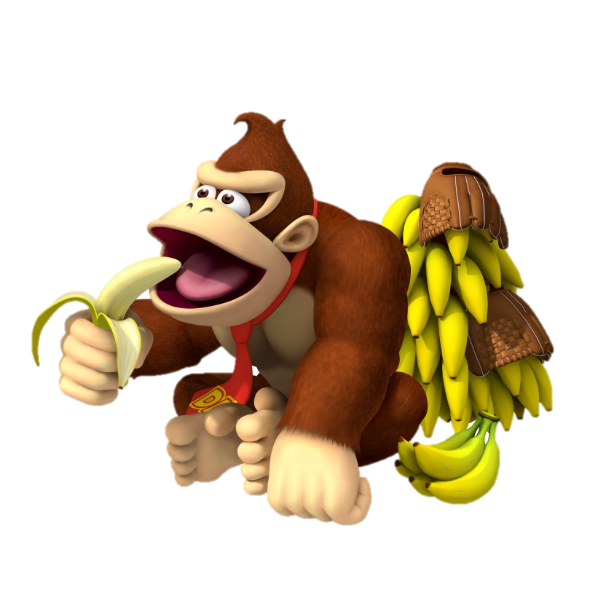
Adventures
Mobile Computing
Mobile Games - WS 2012
Philipp Koller & Nadine Osterkorn

Slide 2

Story
Donkey Kong
3 lives
Goal
Collection scorepoints
Survive in the jungle
Notes:
Zu Beginn 3 Leben, können weniger werden, game over
Ziel: So viele Bananen wie möglich sammeln um Punkte zu bekommen

Slide 3
Controls & Gameplay
Portrait mode
Survival mode
Tilt sensor
Movement to left and right
Jump
Double Tap
Notes:
Portrait Mode: donkey Kong läuft von oben nach unten
Kippen: Donkey kong läuft nach links oder rechts
Sprung: Double Tap für Hinderniss

Slide 4
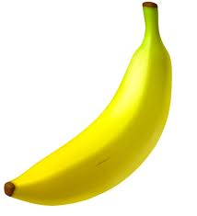



Collectibles + Obstacles
Bananas
Barrels
Water puddles
Hearts
Notes:
Bananen: +3 Punkte
Fässer: -1 Leben
Wasserpfützen: Drüberspringen, schafft man es nicht tod, game over

Slide 5
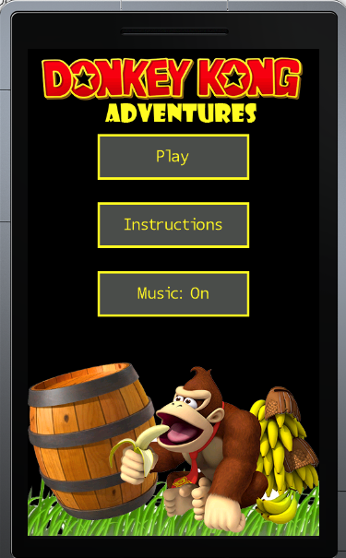
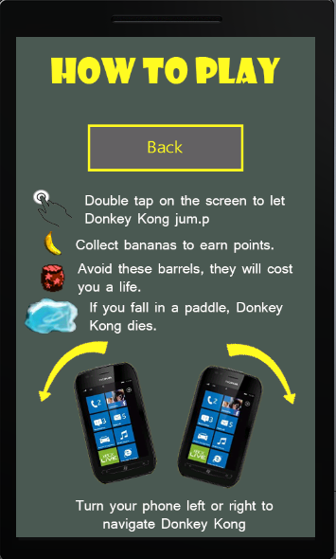
Screens
Menu
Instructions
Gameplay
Game Over

Slide 6
Game Design Patterns
Health bar
Sensor navigation
Extra-Game Information
Score
Notes:
Health Bar: Zeigt Leben an, wieviele noch übrig
Sensor navigation: Gyroskop und der Touch Input
Extra-Game Information: findet man in Form eines Screens für die Anleitung zum Spiel.
Weiters wird während des Spiels permanent die aktuelle Punkteanzahl angezeigt

Slide 7

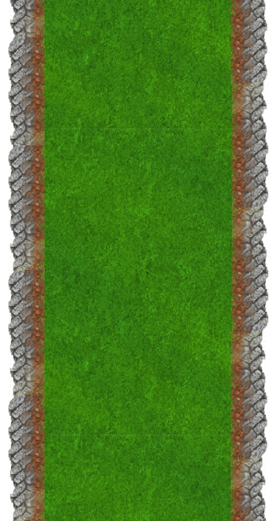

Parallaxing Background
3 Layers
Water
Grass & cliffs
Clouds
Various speed
Depth
Notes:
Wurden parallaxing backgrounds implementiert

Slide 8
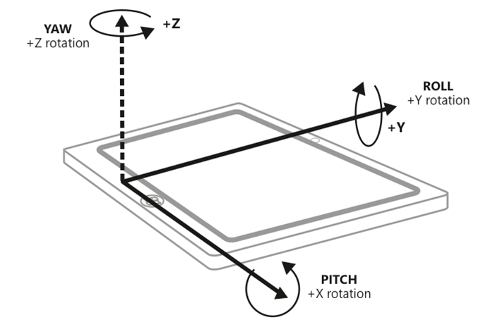

Sensor data
Roll sensor for navigation
Touch Input
Double-Tap

Slide 9
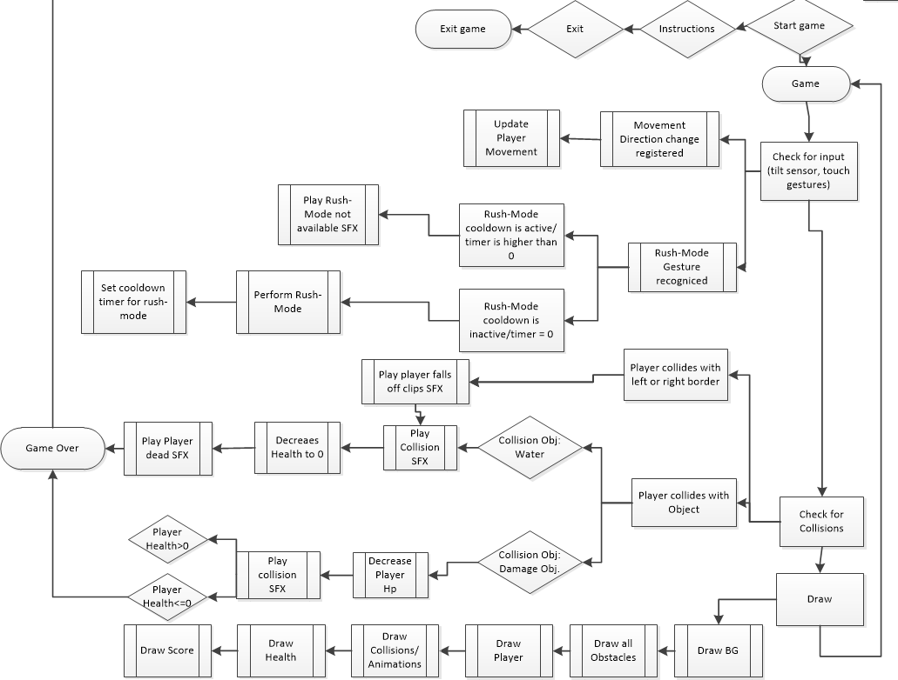

Slide 10
Entity-Overview
GameEntity
Animation-Entity
Non-Animated-Entity
Player
Banana
Heart
Water-Obstacle
Barrel

Slide 11

Animations
Donkey Kong Movements
Walking forward
Right
Left
Jump-move

Slide 12
Future work
Adding content
More Rewards
Various players : Diddy Kong, Dixie Kong
Social sharing
Level-based mode

